Slide 1
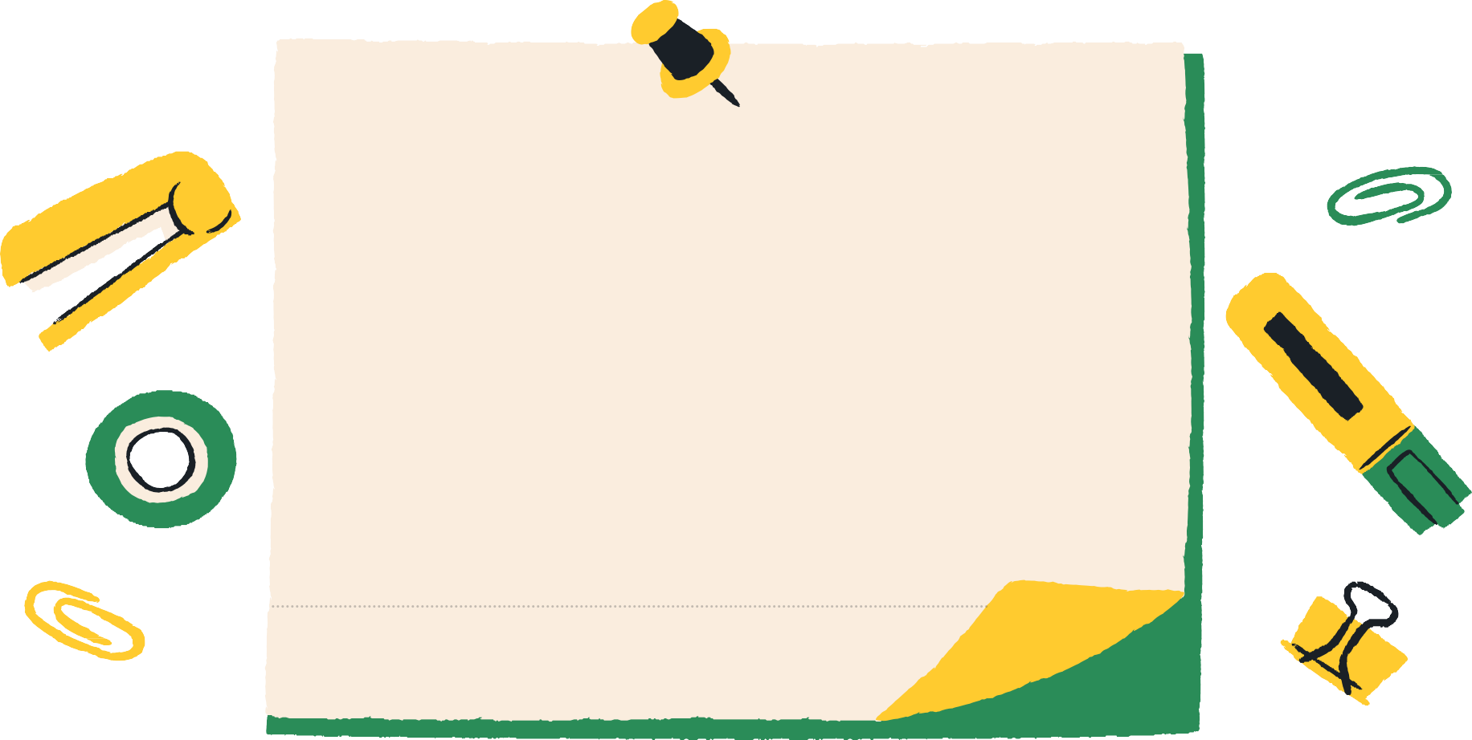
SCHULE
Das deutsche Schulsystem
UND
STUDIUM
Sara Cotti und Lorenzo Ficili

Slide 2
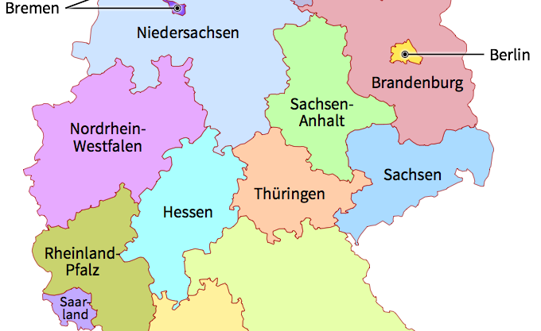
Das Schulsystem
Jedes Land hat sein eigenes Kultusministerium
Es gibt keine bundesweit einheitlich Schulstruktur

Slide 3
Wie ist das Schulsystem in Deutschland aufgebaut?

Slide 4
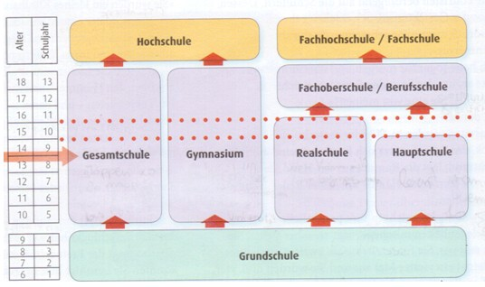

Slide 5
Sekundarbereich I
01
02
Die Hauptschule
Sie bereitet Schüler auf das Berufsleben vor und endet
nach dem 9. Schuljahr ohne Prüfung mit einem Abschlusszeugnis
oder nach dem 10. Schuljahr mit einem qualifizierenden Hauptschulabschluss.
Die Realschule
Sie vermittelt sowohl allgemeine als auch berufsvorbereitende Bildungsinhalte
Sie endet mit 9. Klasse mit einem Realschulabschluss.

Slide 6
Sekundarbereich I
03
Die Gesamtschule
Sie ist eine Alternative zum traditionellen dreigliedrigen Schulsystem (mit Hauptschule, Realschule, Gymnasium)
04
Das Gymnasium (Sekundarbereich I und II)
Es ist eine Sekundarschule mit einem Schwerpunkt auf theoretischem Unterricht und der Vorbereitung auf eine akademische Ausbildung

Slide 7
Sekundarbereich II
Die Fachoberschule
Sie vermittelt eine fachpraktische und fachtheoretische Bildung.
Die Fachschule
Sie führt in unterschiedlichen Organisationsformen des Unterrichts zu einem weiteren berufsqualifizierenden Abschluss.

Slide 8
Die Hochschulen
über 400 staatliche Hochschulen Technische Universitäten
Hochschulen einer bestimmten Fachrichtung Pädagogische Hochschulen
Kunst- und Musikhochschulen Gesamthochschulen und Fachhochschulen

Slide 9
Staatliche VS. private Schulen

Slide 10
ERASMUS: im Ausland studieren

Slide 11
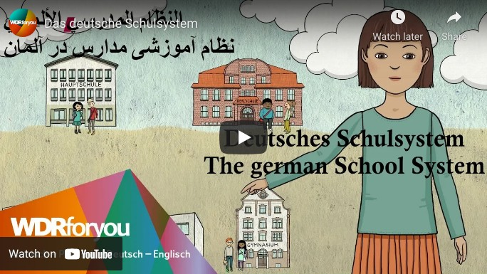
Das deutsche Schulsystem

Slide 12
DANKE FÜR IHRE
AUFMERKSAMKEIT
Gibt es Fragen?

